Slide 1
Barra风险模型框架
上海海狮资产管理有限公司
HESS CAPITAL,LLC

Slide 2
目录大纲
早期的风险模型
Barra风险模型
风险模型的应用-alpha因子检验
风险模型的应用-组合优化
风险模型的应用-风险归因

Slide 3
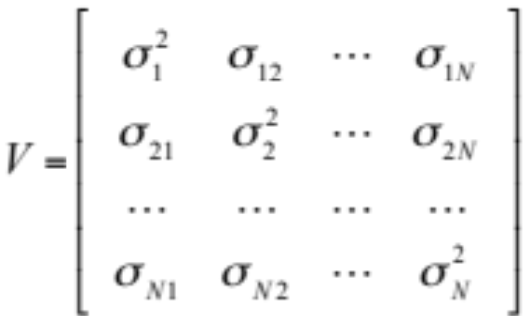
早期的风险模型
风险模型的意义在于找到股票价格波动的成因，并将股票收益来源进行分解剥离，并实现对未来股票价格波动的预测。
在Barra模型之前，存在2类基本的风险模型：
第一类是马科维茨均值方差模型，投资组合风险计算需要估计组合中每个资产的波动率及它们之间的相关系数。当组合中有N只股票的情况下，需要估计的波动率个数为N，需要估计的相关系数个数为N(N-1)/2。即需要估计如下的协方差矩阵：
该模型的缺点是协方差矩阵中包含了太多的独立参数，无法精确且高效地预测协方差矩阵。

Slide 4

早期的风险模型
第二类风险模型需要对每只股票的波动率、以及股票之间的平均相关系数进行估计。这意味着任意两只股票之间的协方差为:
这类模型的最大优点就是算法简单，但该模型忽略了类似行业或具有相似属性的股票之间的联系。
结构化多因子模型克服了上述模型的缺陷，利用一组共同因子和一个仅与该股票有关的特质因子解释股票的收益率，并利用共同因子和特质因子的波动来解释股票收益率的波动。

Slide 5
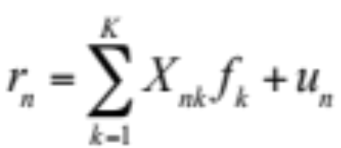
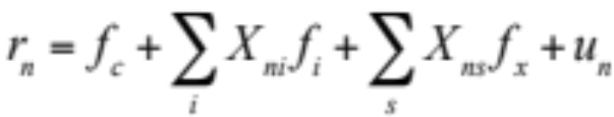
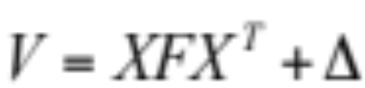
Barra风险模型(CNE5)
假设市场上有K个驱动股票收益的共同因子，那么多因子模型可以表示为：
其中r_{n}为股票n的收益率，f_{k}为因子k的收益率，X_{nk}为股票n在因子K上的暴露程度，u_{n}表示股票n的特质收益率。可以将共同因子拆解为市场因子、行业因子和风格因子：
在采用带约束的加权最小二乘法（WLS）对因子收益进行拟合后，即可计算得到股票收益率之间的协方差矩阵：
其中V表示股票收益率之间的协方差矩阵，X表示股票的因子暴露矩阵，F为风险因子协方差矩阵，Δ表示股票的特质风险矩阵。

Slide 6

Barra风险模型(CNE5)
那么投资组合的风险估计为：
Barra风格因子
1.市值因子
2.Beta因子
3.动量因子
4.残差波动因子
5.非线性市值因子
6.价值因子
7.流动性因子
8.盈利预期因子
9.成长因子
10.杠杆因子

Slide 7
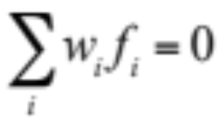
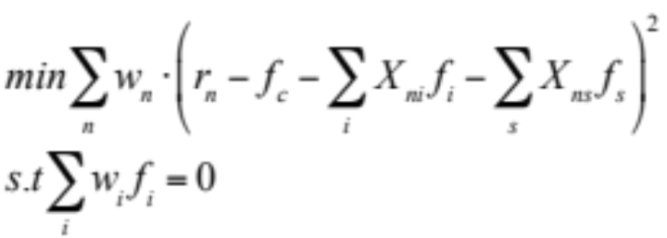
模型求解
相对于之前的版本，CNE5版本在回归式中显式地加入了截距项（市场因子），把市场因子从行业因子中剥离出来。
由于对于单只股票而言，其在所有行业因子上的暴露加总等于1，而截距项的系数也等于1，因此导致市场因子和行业因子之间存在完全共线性，从而使得模型不存在解析解。因此在CNE5中还加入了一个约束条件：所有行业因子的流通市值加权平均值等于0,
那么模型的求解就转换为一个带约束条件的加权最小二乘法：
w_{n}是指单只股票n的市值占比，w_{i}表示行业i内所有股票的市值占全体样本股票市值的比例。

Slide 8
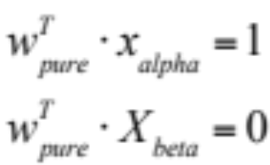
风险模型应用-alpha因子检验
应用风险模型构建纯因子组合，对alpha因子进行有效性检验。纯因子组合表示，在暴露1单位alpha因子敞口的同时，对风险模型中的其余任意因子均保持0敞口暴露。具体来说，纯因子组合w_{pure}满足:
其中，w_{pure}为纯因子组合对应的权重，x_{alpha}为alpha因子载荷截面，X_{beta}为全部风险因子载荷矩阵。

Slide 9
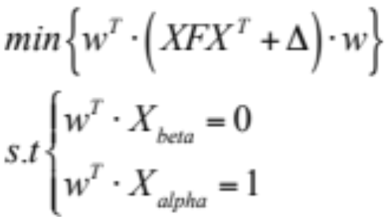
风险模型应用-alpha因子检验
尽管纯因子组合在很大程度上独立的剥离了目标因子的收益风险特征，但是仍然有个问题：纯因子组合的解存在非唯一性，即满足纯因子组合定义的权重可能不是唯一的。
最小波动纯因子组合：在暴露1单位alpha因子敞口，同时保持其余所有风险因子0敞口的条件下，具有最小预期波动率的组合，具体为：

Slide 10
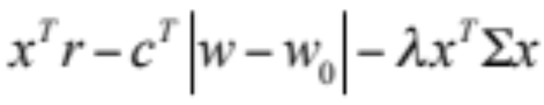
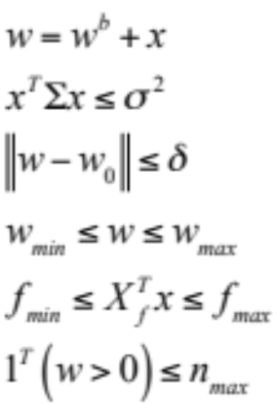
风险模型应用-组合优化
组合优化一般以均值-方差优化框架为基础：
maximize:
subject to: 权重关系
跟踪误差
换手约束
权重上下限
风险因子暴露
股票数量约束
其中x,w,w0,wb分布是样本空间中各股票的目标主动权重向量、目标绝对权重向量、初始权重向量和基准组合的权重向量。
上述组合优化涉及到四个模块，alpha 模型、风险模型、交易成本模型和其他组合约束部分， 其中，alpha 模型在组合优化中表现为𝒓，𝒓表示预期收益率或者 alpha 的预测值，风险模型表现 为股票的协方差矩阵预测𝚺，交易成本模型影响交易成本惩罚项和换手约束的设定。

Slide 11

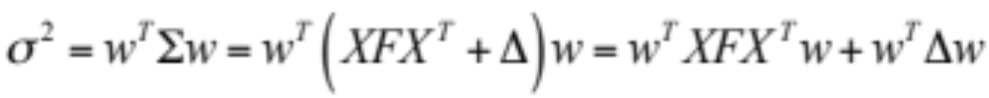
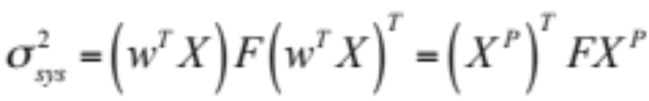

风险模型应用-风险归因
在Barra模型的假设下，股票收益率为：
其中，r为股票收益率向量，X为n只股票在k个因子上的因子暴露矩阵(n×k)，f为k个因子的因子收益向量，u为股票的特质收益率向量。
因此，组合的风险为：
系统风险 特质风险
系统风险的分解：
其中，X_{P}为组合在各因子上的暴露(K×1)。因子可以根据风险分解公式计算各因子的风险贡献及贡献比例：
其中，X^{p}_{i}为组合在因子i上的暴露，(FX^{P})_{i}为FX^{P}的第i个元素。

Slide 12
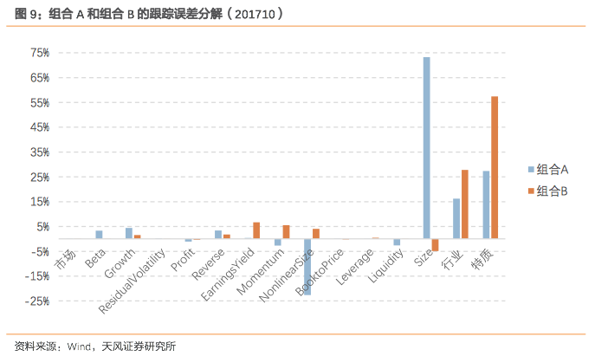
风险模型应用-风险归因

Slide 13
谢谢！
Q&A

